Slide 1
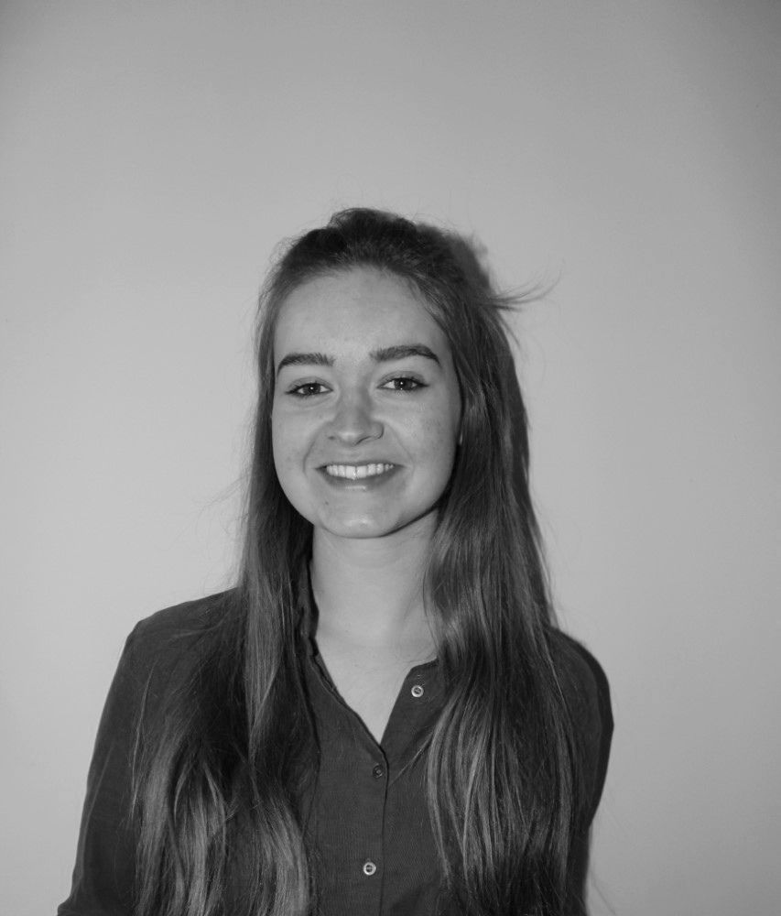
Marieke de Groot
26 mei 2020
Persoonlijk leiderschap semester 2

Slide 2
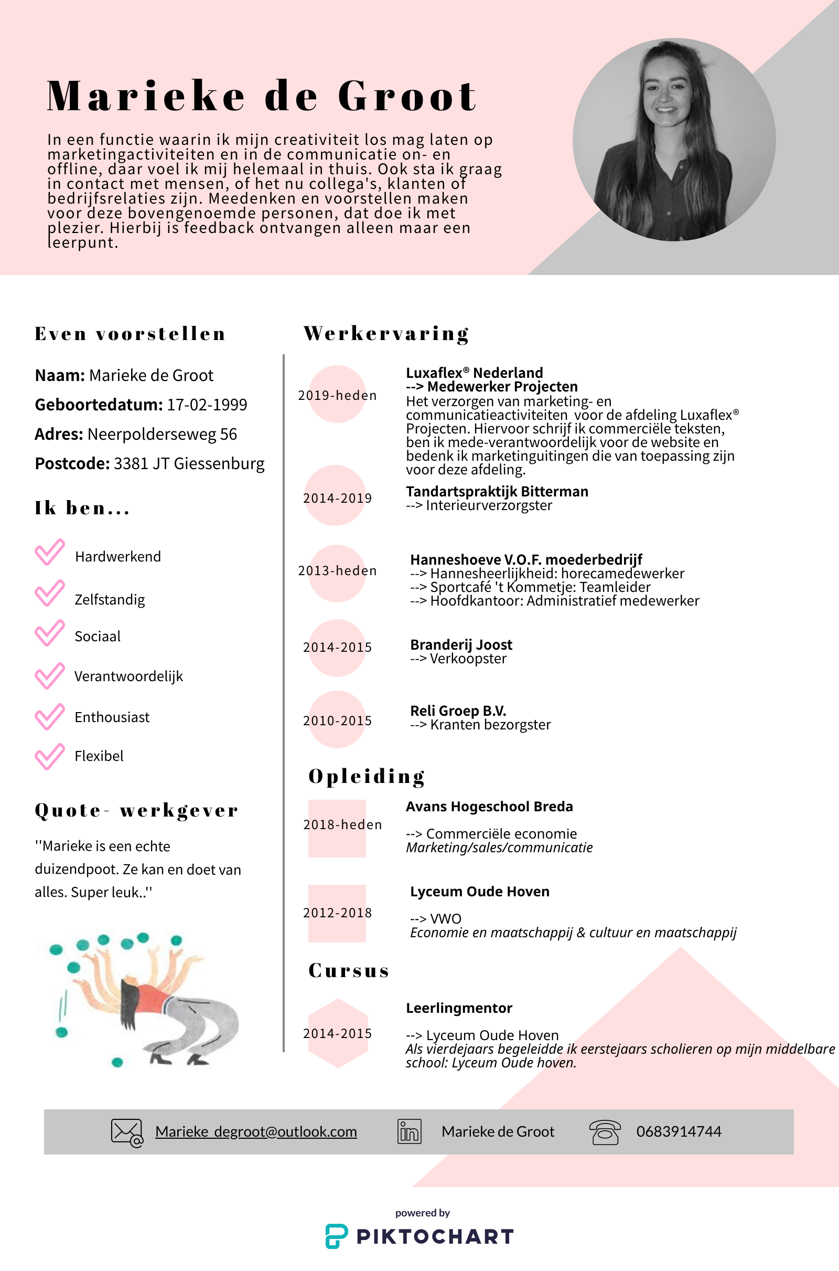
Acquisitieset - CV
Kleine introductie over hoe ik ben en wat ik zoek
Huisstijl in lijn met mij brief en site
Creatief
Iets doen wat de rest niet heeft

Slide 3
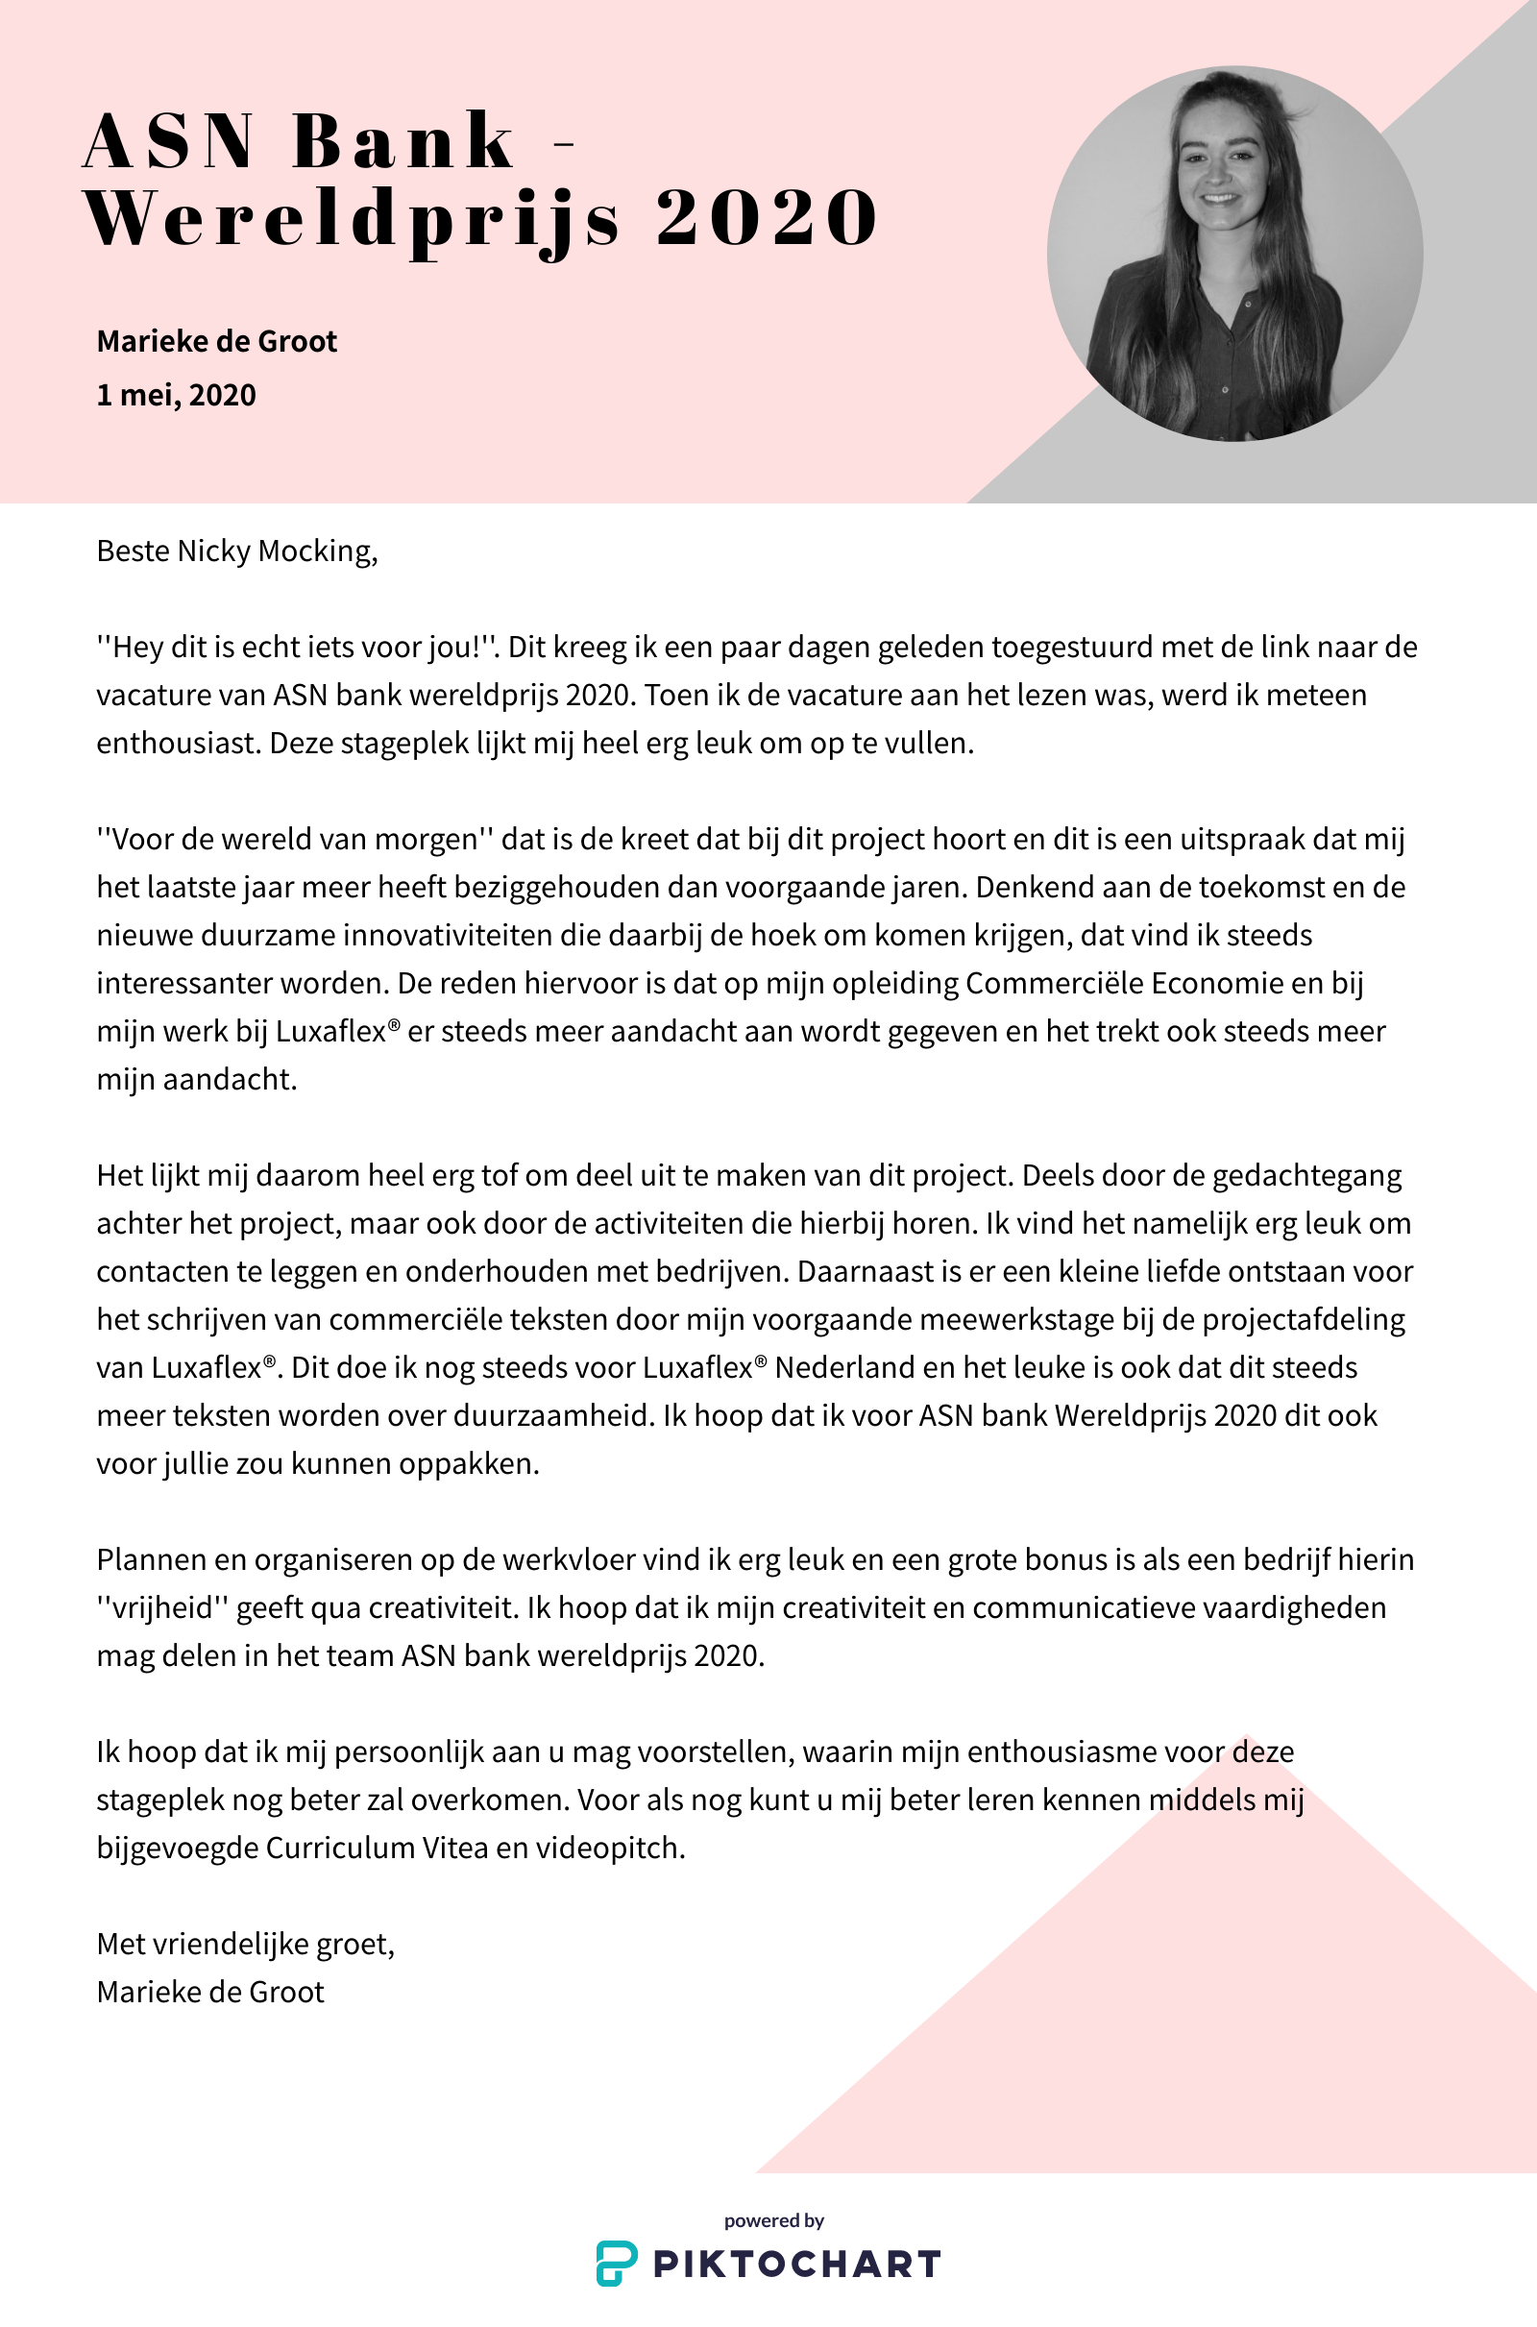
Acquisitieset - Motivatiebrief
Aantrekkelijkheid
Huisstijl komt met CV overeen
Koppeling duurzaamheid
Ervaring

Slide 4
Videopitch

Slide 5
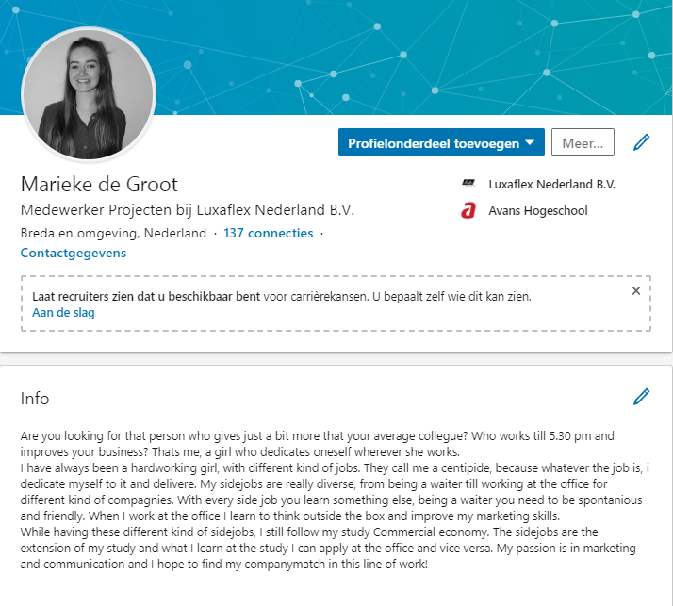
LinkedIn Profiel
Connecties..
Bekeken
Vacatures
Relevante informatie

Slide 6
Feedback
Kees Commijs, Leonie Spronk en Jirska van Lomwel
Je ziet overal de huisstijl terugkomen, heel positief. Alleen bij je LinkedIn pagina zou je dit nog kunnen toevoegen
Het is heel professioneel hebt vormgegeven. Je mag jezelf alleen in de motivatiebrief beter voorstellen, wie je bent en wat je doet.
Ze zouden mij allemaal op gesprek uitnodigen, aangezien ik veel enthousiasme toon.

